Slide 1
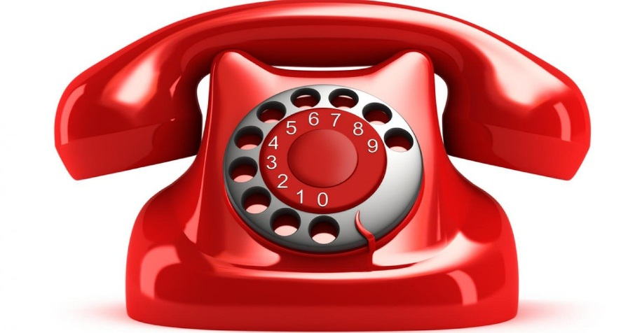
Муниципальное бюджетное дошкольное образовательное учреждение «Детский сад комбинированного вида № 19 «Рябинка» _____________________________________________________________________ 658204 г. Рубцовск, ул. Комсомольская, 65 тел.: (38557) 7-59-69 Е -mail: ryabinka.detskiysad19@mail.ru
Проект «Как появился телефон»
Воспитатель: Левченко С.А.

Slide 2
АКТУАЛЬНОСТЬ
Можно ли общаться без телефона? Конечно, можно! Жили же раньше люди, и не было у них никаких новомодных телефонных моделей, а вот информацию друг от друга передавали далеко за пределы своего места проживания. Потребность в общении заставляла людей выдумывать разные способы, чтобы «вызвать на разговор» и рассказать новости товарищам, находящимся за несколько километров.

Slide 3
Характеристика проекта
Тип проекта:
познавательно-творческий, групповой.
Продолжительность: краткосрочный
По количеству участников: групповой (дети, родители, педагоги)
Предмет исследования:
расширенные представления о телефоне

Slide 4
Первый этап-подготовительный
Постановка цели и задач
Планируемый результат

Slide 5
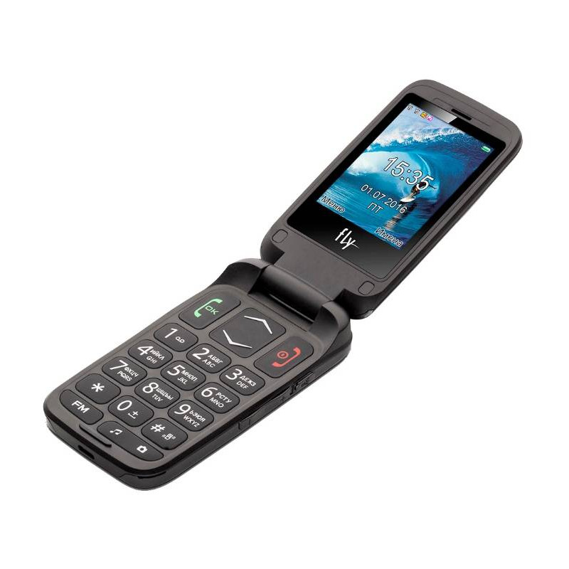
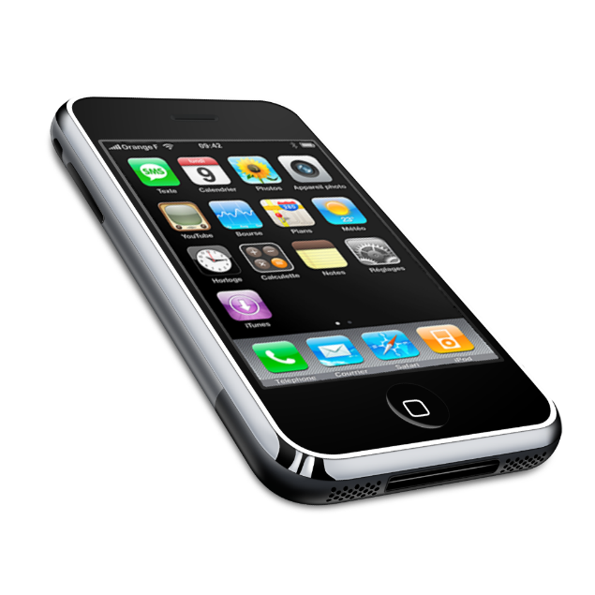
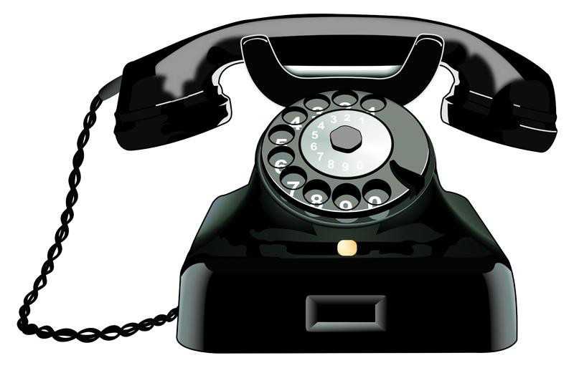
Цель проекта :
Развитие познавательного интереса у детей к истории предметов.

Slide 6
Задачи:
Познакомить с историей создания телефонов, с его преобразованиями, развитием под влиянием человеческого прогресса.
Развивать поисково-познавательную деятельность детей.
Развитие коммуникативных качеств при общении со взрослыми.
Развивать умение находить нужный материал.
Развивать наблюдательность, интерес.
Развитие стремления отражать свои знания и впечатления в продуктивной и игровой деятельности.

Slide 7
Ожидаемые результаты:
У детей появился интерес к проблеме, расширился кругозор (задают вопросы, смотрят умные книжки (энциклопедии)).
Участники проекта знают, где можно взять информацию, активно используют различные носители информации.
Дети знают номера телефонов экстренных служб, знают правила культурного общения по телефону.
Сделана выставка детских работ «Телефоны будущего».
Сделана мини-выставка «Предметы истории (телефоны).

Slide 8
Второй этап - практический
Составление плана работы
Подбор методической и художественной литературы
Подбор иллюстративного материала для продуктивной работы

Slide 9
План работы по проекту
Познавательное развитие
Беседы: «История возникновения телефона», «Каким раньше был телефон» и др.
Рассматривание разных телефонов.
Математические игры с телефонами.
Развивающие игры с телефонами.
Чтение литературы: Н. Носов «Телефон»; К. Чуковский «Телефон»
Игра малой подвижности «Испорченный телефон»
Речевое развитие

Slide 10
Беседа «Культура общения по телефону» (социально-коммуникативное развитие). Игровые ситуации «У меня зазвонил телефон…» Рисование : Рисуем телефон: красками, карандашами, восковыми мелками Конструирование: «Телефоны будущего»
План работы по проекту
Социально – коммуникативное развитие
Художественно - эстетическое развитие

Slide 11
Работа с родителями
Привлечение родителей к пополнению материала (коллекции разных телефонов) для данного проекта
Консультация для родителей «История возникновения телефона»
Конкурс рисунков детей совместно с родителями «А какой телефон изобретут завтра? »

Slide 12
Третий этап - основной
Речевая деятельность
Игровая деятельность
Продуктивная деятельность
Поисково-экспериментальная деятельность
Поисково-экспериментальная деятельность

Slide 13
Четвертый этап - итоговый
Подведение итогов выставки рисунков «А какой телефон будет завтра?»
Создание картотеки игр
Создание мультфильма «Такой разный телефон»
Создание библиотечки о телефонах (пословицы,
поговорки, стихи, рассказы про пуговицу)
Фотопрезентация проекта

Slide 14
Давным-давно, когда люди жили в пещерах и одевались в шкуры животных, они не умели говорить, но им приходилось общаться друг с другом.

Slide 15
Шло время, люди научились говорить, строили себе жилища, разводили хозяйство и продолжали искать новые способы передачи информации.

Slide 16
Если необходимо было сообщить какую-то новость в другую деревню, люди забирались на высокую гору и разводили костёр; позже использовали звуки барабанов.

Slide 17
Использовали колокола. ( Рында). Все узнавали, что произошло какое-то событие, реагировали на это.

Slide 18
Звон колоколов –
это сигнал, предупреждение людей ,
например,
о пожаре.

Slide 19
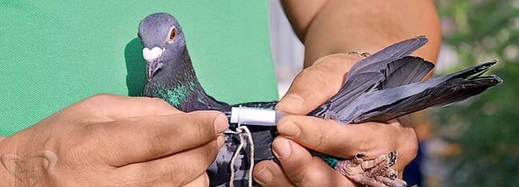
Вскоре люди придумали новый способ передачи информации -
«Голубиная почта».

Slide 20
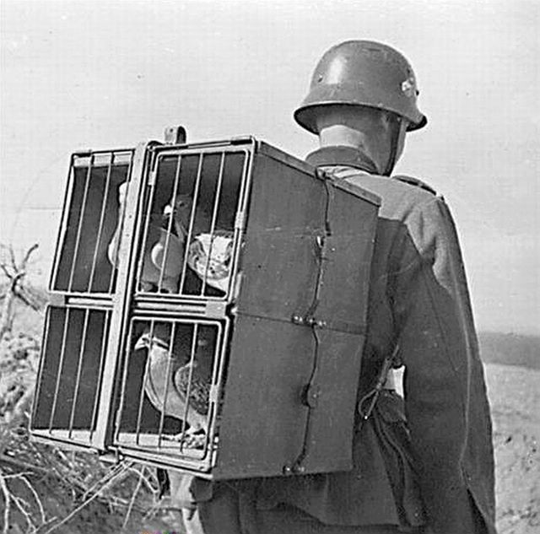
Голубя к любому адресу не пошлёшь. Зато к своему родному летку, эта птица возвращается с упорством, преодолевая весьма далёкие расстояния - до 300 км. А отдельные, хорошо обученные, почтовые голуби способны найти свою родину на расстоянии более тысячи километров!
.

Slide 21
Но время шло. И вот был изобретен первый телефонный аппарат
Он представлял собой две трубки, похожие на воронки, которые соединялись между собой длинным проводом. В одну трубку говорили, другую прикладывали к уху. Этот аппарат назвали «ТЕЛЕФОН». Слово «телефон» означает: первая часть «теле» - далеко, вторая часть – «фон» - звук.
При помощи этого аппарата звук можно было услышать очень далеко.

Slide 23
ПЕРВЫЕ ТЕЛЕФОННЫЕ АППАРАТЫ

Slide 24
Со временем изобретатели, придумывали новые телефонные аппараты

Slide 25
Позднее виды телефонов менялись и люди изобрели телефоны с диском, для набора номера, палец вставляли в отверстия на диске, помеченные цифрами и крутили диск. Это было не очень удобно: уставал палец, диск вращался медленно.

Slide 26
Поэтому диск заменяли кнопками. У многих такие телефоны есть и сейчас, но таким аппаратом можно было пользоваться, находясь в помещении, с собой его взять нельзя.

Slide 27
Ученые снова стали думать, как телефон сделать удобным для общения и передачи информации.
И вот изобрели мобильный
телефон.

Slide 28
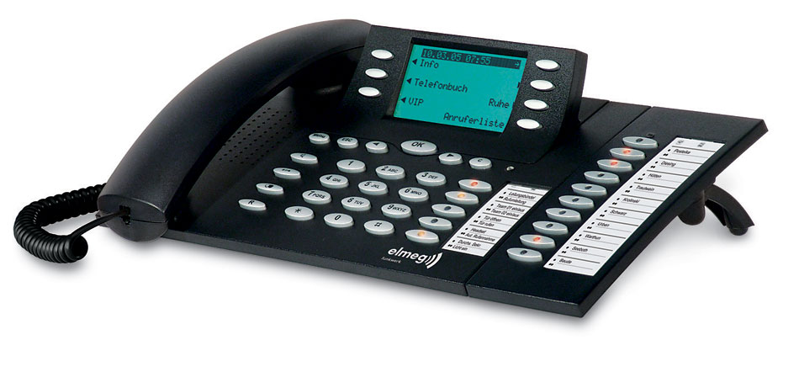
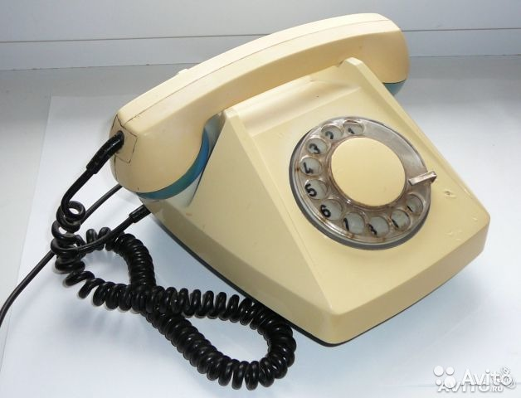
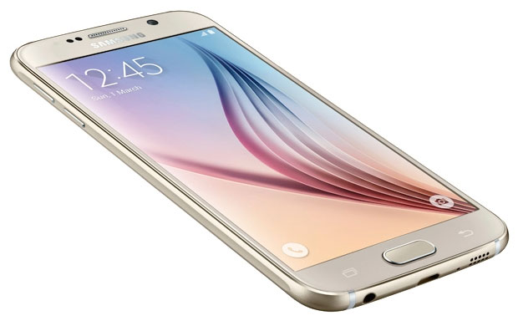
Мобильный – означает переносной его можно брать с собой и общаться, где бы ты не находился. Давайте рассмотрим телефонные аппараты…В некоторые современные аппараты встроены автоответчики, если нас нет дома человек, который вам звонил, может оставить сообщение для вас.

Slide 29
Подобраны игры и оформлены в картотеку.
Создана библиотечка о телефонах,
которая содержит следующие
разделы о них:
Стихи
Пословицы, поговорки
Загадки
Наши сказки, рисунки (сказки и рисунки придуманные семьями
воспитанников )

